Slide 1

EQUIDADE DE GÊNERO QUANDO O ASSUNTO É TECNOLOGIA
Como a diversidade de gênero pode transformar a indústria de TI

Slide 2
Por que a Equidade de Gênero é Importante na Tecnologia?
INTRODUÇÃO
A tecnologia é uma das áreas mais inovadoras e de maior crescimento no mundo. No entanto, a falta de diversidade de gênero continua sendo um desafio.
A equidade de gênero não só é uma questão de justiça, mas também um fator-chave para o sucesso e inovação no setor. A diversidade de ideias e perspectivas resulta em soluções mais criativas e eficientes.
Neste eBook, vamos explorar a importância da equidade de gênero na tecnologia e como você pode contribuir para um ambiente mais inclusivo.

Slide 3

A Falta de Diversidade nas Empresas de Tecnologia
Capítulo 1

Slide 4
Onde Estão as Mulheres na Tecnologia?
Desafios de Gênero na Indústria de TI
Apesar dos avanços, as mulheres ainda são minoria no setor de tecnologia.
De acordo com estudos, as mulheres representam menos de 30% da força de trabalho em TI globalmente. Isso reflete barreiras históricas, falta de apoio e estereótipos de gênero que limitam as oportunidades para mulheres e pessoas não-binárias.
Empresas de tecnologia precisam agir para reverter esse quadro e criar um ambiente mais inclusivo.

Slide 5

Impactos da Equidade de Gênero na Inovação
Capítulo 2

Slide 6
Diversidade Gera Soluções Mais Criativas
Como equipes diversas aumentam a inovação
Equipes diversas são mais inovadoras. A diversidade de gênero traz diferentes perspectivas, o que ajuda a encontrar soluções mais criativas para problemas complexos. Empresas que promovem a equidade de gênero têm mais chances de liderar em inovação e de alcançar resultados superiores.
A inclusão de diferentes vozes permite o desenvolvimento de tecnologias que atendem a uma gama mais ampla de necessidades e desafios.

Slide 7

Oportunidades para Mulheres no Setor de TI
Capítulo 3

Slide 8
Diversidade Gera Mais Mulheres no Código
Como abrir portas para a participação feminina na tecnologia
Iniciativas como programas de mentoria, grupos de apoio e cursos de capacitação ajudam a diminuir a disparidade de gênero na tecnologia. Oferecer um ambiente de trabalho que valorize a equidade de gênero, com políticas de contratação inclusivas, também é fundamental.
Além disso, apoiar mulheres nas fases iniciais de suas carreiras, especialmente em áreas técnicas como programação e desenvolvimento de software, pode criar um caminho sólido para um setor mais equilibrado.

Slide 9
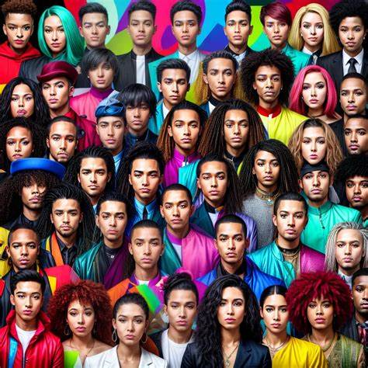
Desconstruindo Estereótipos de Gênero na Tecnologia
Capítulo 4

Slide 10
Quebrando Barreiras na Tecnologia
Superando preconceitos e estereótipos de gênero
Os estereótipos de que tecnologia é "coisa de homem" ainda persistem, mas estão sendo desafiados. Cada vez mais, vemos mulheres se destacando como líderes em tecnologia e ciência. Para isso, é necessário que empresas e profissionais da área se comprometam a criar um ambiente onde todos, independentemente do gênero, possam prosperar.
Educar sobre esses estereótipos e promover a inclusão desde a educação básica até as empresas de tecnologia é crucial para mudar o cenário.

Slide 11

Como as Empresas Podem Promover a Equidade de Gênero?
Capítulo 5

Slide 12
Criando Ambientes de Trabalho Inclusivos
Práticas que ajudam a construir uma cultura de equidade
As empresas de tecnologia podem tomar várias medidas para garantir a equidade de gênero. Isso inclui oferecer oportunidades iguais de desenvolvimento profissional, criar políticas de equilíbrio entre vida pessoal e trabalho e garantir a representatividade de mulheres em cargos de liderança. Além disso, é importante criar programas de educação e conscientização dentro das organizações para promover a diversidade e a inclusão, combatendo preconceitos e oferecendo suporte a mulheres no setor.

Slide 13

O Papel dos Homens na Promoção da Equidade de Gênero
Capítulo 6

Slide 14
Homens como Aliados na Luta pela Equidade
Por que os homens também devem se envolver na mudança
A equidade de gênero não é apenas uma questão das mulheres, mas de todos. Homens que ocupam cargos de liderança têm o poder de influenciar a cultura organizacional e criar um ambiente mais inclusivo. Ao apoiar políticas de igualdade, praticar a escuta ativa e trabalhar ao lado das mulheres para desconstruir estereótipos, eles podem contribuir significativamente para um ambiente de trabalho mais igualitário.

Slide 15

O Futuro da Equidade de Gênero em TI
Capítulo 7

Slide 16
O Futuro é Inclusivo
Como as mudanças na tecnologia podem impulsionar a equidade de gênero
O futuro da tecnologia é inclusivo. As mudanças nas políticas, educação e cultura organizacional estão criando um caminho para mais mulheres e pessoas não-binárias no setor. A tecnologia pode ser uma força para o bem, promovendo um mundo mais igualitário. Mas para que isso aconteça, é essencial que as empresas, governos e a sociedade como um todo continuem a trabalhar em prol da equidade de gênero.

Slide 17
Apêndice
Recursos para Aprofundar o Conhecimento
Listei aqui alguns recursos e organizações que trabalham para promover a equidade de gênero no setor de tecnologia:
Women Who Code
Girls Who Code
Ada Lovelace Institute
Equity in Tech
Vamos juntos rumo a equidade de gênero no Mercado de TI!
Até mais,
Morgana Macedo
Este ebook foi desenvolvido com auxílio de ferramentas de IA

